Slide 1
FTP-PROXY
FTP Load Balancer

Slide 2
목차
1
프로그램 소개
프로그램 목적
프로그램 상세 설명
프로그램 구조도
프로그램 시연
2
3
4
5

Slide 3

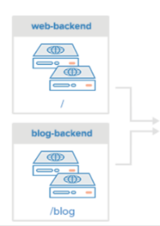


프로그램 소개
여러 FTP 서버에 사용자 접속을 부하분산 시켜주는 로드밸런싱 프로그램 입니다.
웹 로드밸런싱 프로그램으로는 HA-PROXY가 있습니다.
FTP SERVER
FTP SERVER
DATA STORAGE
FTP USER

Slide 4
프로그램 목적
정의:
다수의 FTP USER가 접속할 때 트래픽을 여러 대의 FTP 서버가
분산 처리하여 서버의 로드 율 증가, 부하 량, 속도저하등을 고려하여 적절히 분산 처리하여 해결해 주는 서비스입니다.
방식:
FTP SERVER로 들어오는 패킷을 FTP-PROXY가 받은 후 각각 FTP 서버에 균일하게 트래픽을 부하 분산 시킵니다.
장점:
고가의 서버로 확장 하지 않고 FTP-PROXY 설치만으로 비용을 절감할 수 있습니다.
대량의 트래픽으로 1대의 서버로 집중적인 부하율이 높아지는 경우를 방지할 수 있습니다.

Slide 5
프로그램 상세 설명
프로그램 사용 환경:
SUPPORT OS : LINUX
SUPPORT FTP : FTP
[NOT SUPPORT SFTP]
SUPPORT FTP MODE :
[NOT SUPPORT PASSIVE MODE]
※ 방화벽 설정에 따라 프로그램이 동작하지 않을 수 있습니다.

Slide 6
프로그램 상세 설명
설치 하기:
1. Git Clone https://github.com/zndn1997/test-proxy.git
2. cmake CMakeList.txt
3. Make
4. proxy.cfg 설정파일을 열어 다음과 같은 형식으로 FTP 서버를 등록합니다.
> server_address IPADDRESS:PORT
5. 방화벽이 실행되고 있다면 방화벽 설정을 해주세요
6. 빌드 된 결과 파일을 실행합니다.
설치 전 유의사항:
> CMAKE 3.8 이상 버전이 필요합니다.
사용 방법:
1. proxy.cfg 에 FTP 서버를 등록합니다.
> 이때 FTP 서버의 인증정보 및 데이터 서버는 모두 동일해야 합니다.
2. Proxy을 실행중인 서버의 주소:21 번으로 FTP 접속을 합니다.

Slide 7
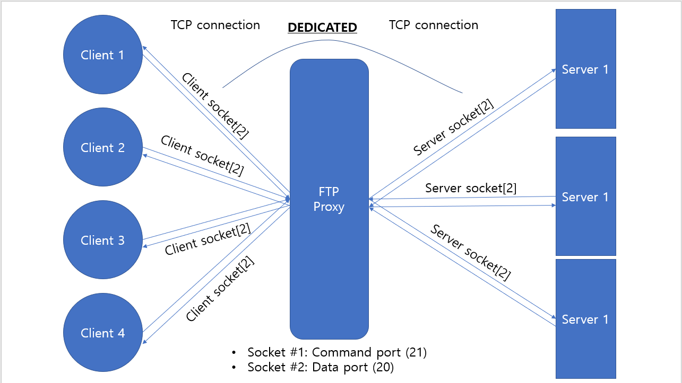
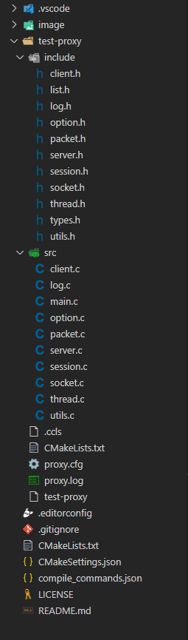
프로그램 구조도

Slide 8
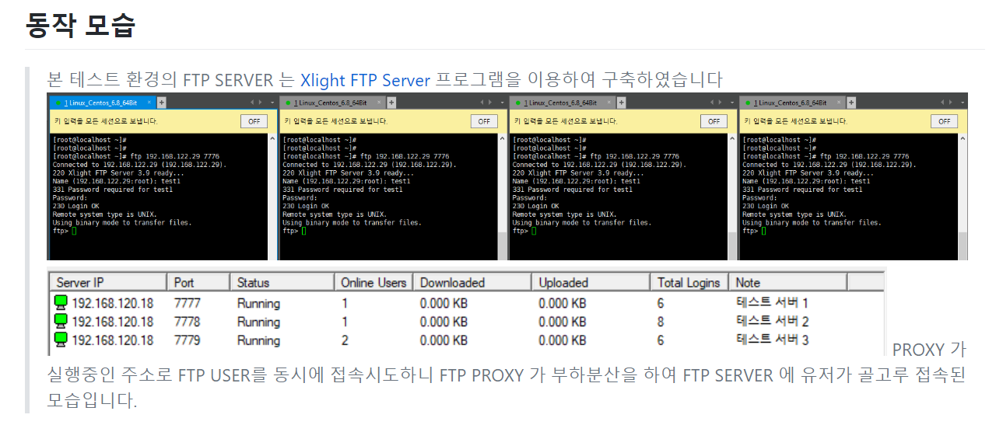
프로그램 시연

Slide 9
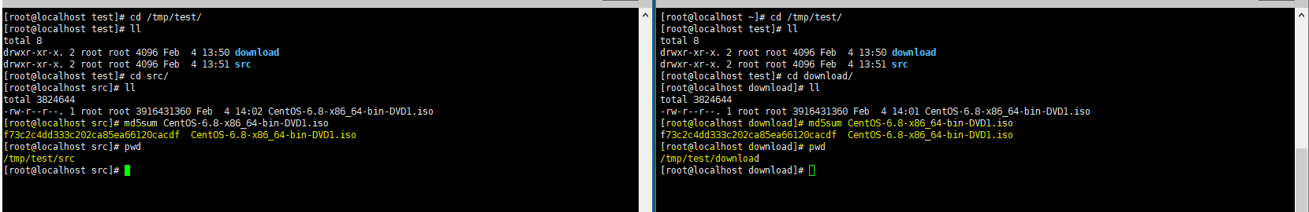
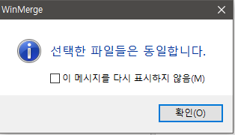
프로그램 시연
좌측 사진에 보이는 /tmp/test/src 는 FTP DATA STORAGE 에 저장되어 있는 원본 파일이며
우측 사진에 보이는 /tmp/test/download 는 FTP-PROXY 데이터로 받은 파일입니다.
두 파일의 무결성 검증을 위해 MD5 해쉬를 떠보니 일치하였습니다.

Slide 10
소스코드는 GitHub 에서 확인 가능합니다.
GitHub
https://github.com/zndn1997/test-proxy
Notes:
슬라이드 쇼 모드에서 화살표를 선택하여 링크를 방문하세요.

